Slide 1
Vt 9 Auran ETL ja Kt 41 kääntö
Tiesuunnitelma
Yhdystien vaihtoehdot, 16.6.2026
Auran kunnan käsittelyyn

Slide 2
Yhdystien vaihtoehdot
Yhdystien liittymäjärjestelyille on päädytty esittämään kahta vaihtoehtoista ratkaisua, joista pyydetään Auran kunnan alustava kannanotto)
Kaikki vaihtoehdot liikenteellisesti toimivia ja hyväksyttäviä
Molemmat vaihtoehdot vaativat Huuskantien parantamista Kauppakaaren ja Huuskantien pohjoismutkan välillä (n. 280 metrin matkalla), jotta rinnakkaistielle saadaan riittävän hyvän olosuhteet, kadun levennys ja jk+pp-tien rakentamista – alustava kustannusarvio 0,3 M€. Tämän osuuden mahdollisista kustannusjaosta Valtion ja kunnan kanssa neuvotellaan erikseen tiesuunnitelman edetessä.
Suunnittelussa on noussut esille kunnan taholta myös Yhdystien itäpuoleinen jk+pp-tie Urpontien ja Auran eritasoliittymän rampin välille noin 400 metrin matkalle
    Kustannusarvio noin 0,2-0,3 M€
    Kustannusvastuu rakentamisesta, kunnossapidosta ja suunnittelusta kunnalla
    Alustava arvio suunnittelukustannuksista 9000-11000 €

Slide 3
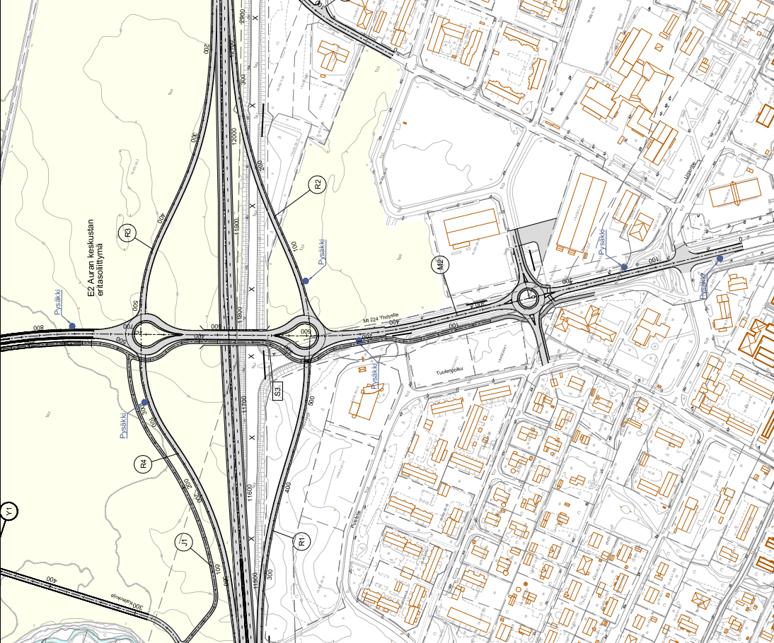
Maantien 224 liittymäjärjestelyt – uusi ve 1b
Kustannusarvio 0,9 M€, josta kunnan alustava osuus 0,3-0,4 M€ (osa uudesta kiertoliittymästä) ilman Huuskantien parantamista ja itäpuolista jk+pp-tietä
Puistotien liittymä kannattanee säilyttää

Slide 4
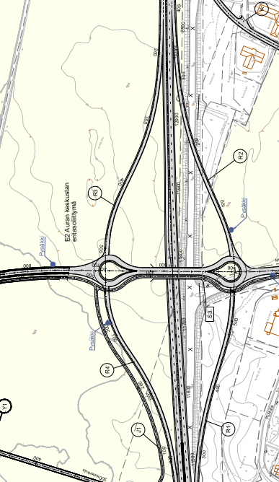
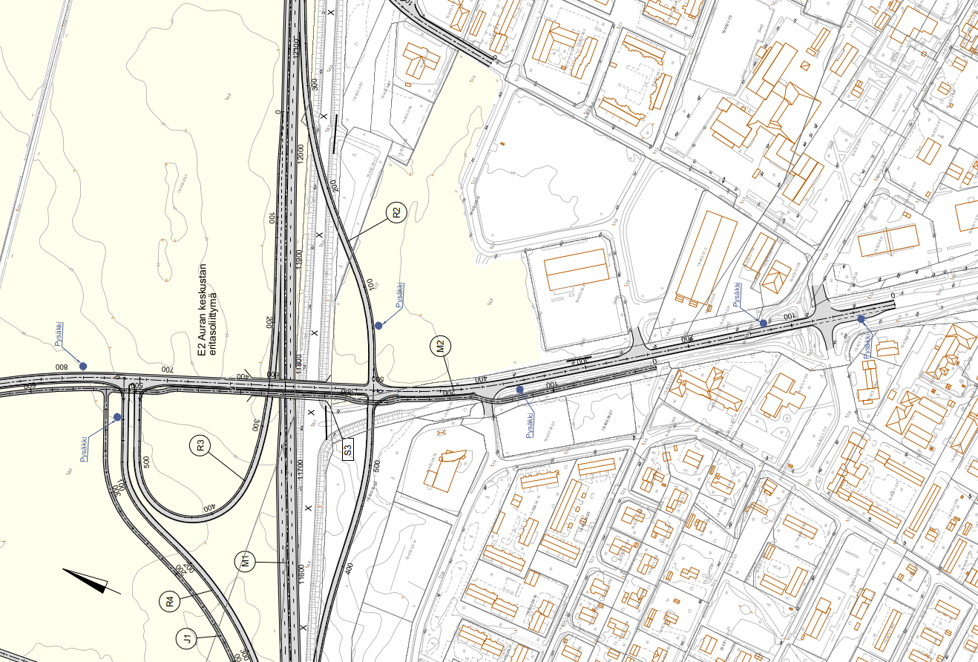
Maantien 224 liittymäjärjestelyt –ve 2
ns. minimiratkaisu – nykyiset tasoliittymät ja sivusuunnille saarekkeita yms. tarkistetaan kääntymiskaistat
Kustannusarvio noin 0,49-0,55 M€ ilman Huuskantien parantamista ja mahdollista itäpuolen jk+pp-tietä

Slide 5
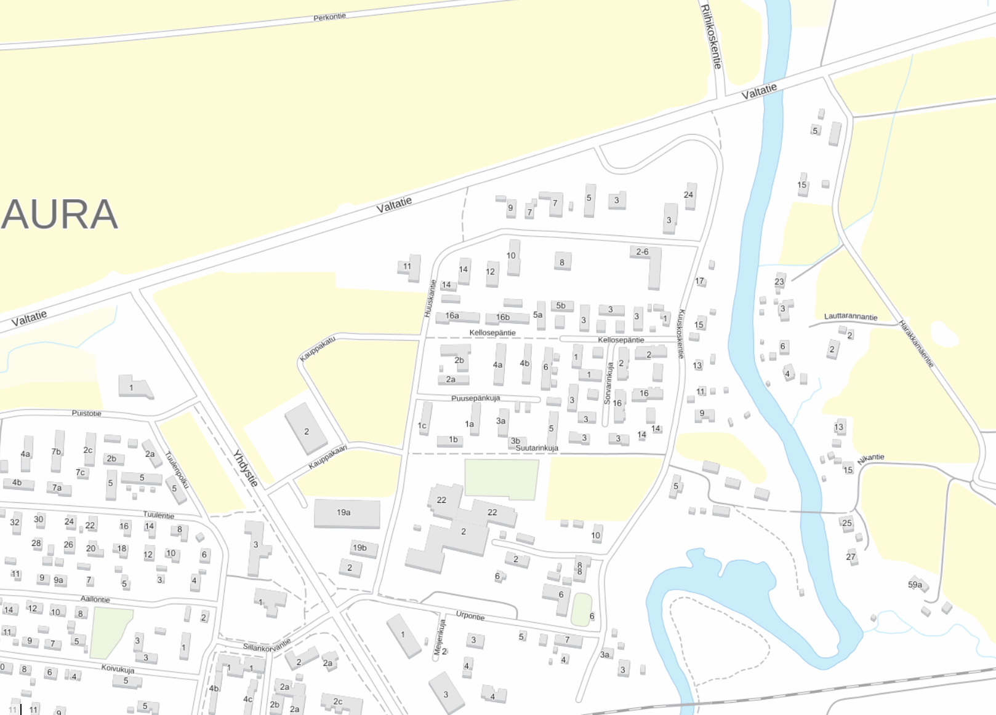
Nykytilan liikennemäärät Yhdystien itäpuolella katuverkolla 2025
Kuuskoskentien vuoden 2025 keskimääräinen liikennemäärä (KVL) on valtatien 9 liittymän kohdalla noin 700 ajoneuvoa, josta raskasta liikennettä on arviolta noin 30 ajoneuvoa.
Maantieltä 224 (Yhdystie) kääntyvien Urpontien keskimääräinen liikennemäärä on noin 2300 ajoneuvoa ja Kauppakaaren noin 1600 ajoneuvoa vuorokaudessa.
700 / 30
1 600 / 30
500 / 28
200 / 2
1 000/ 20
2 300 / 35
1 300 / 15

Slide 6
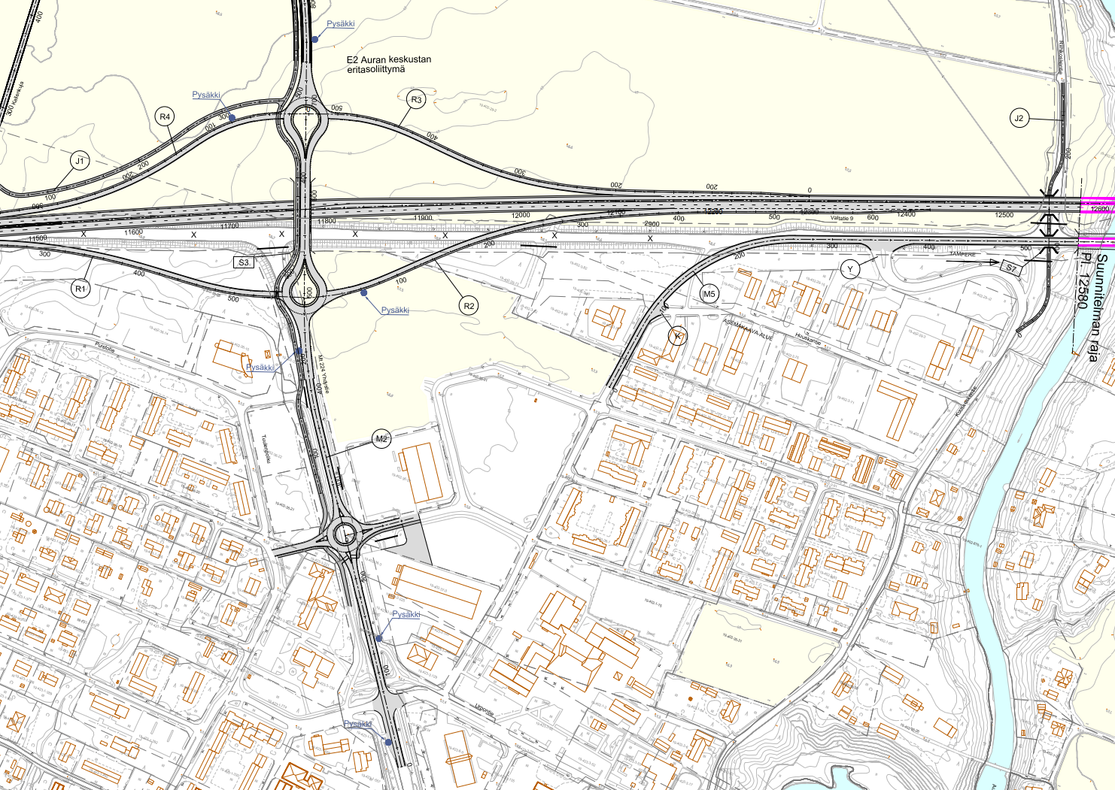
Hankkeen vaikutukset katuverkon liikennemääriin
Uudelle rinnakkaistielle jää ennustetilanteessa noin 200 ajoneuvoa vuorokaudessa.
Huuskantien liikennemäärä Kauppakaaren ja Auran Palvituotteen välillä kasvaa noin 700 ajoneuvoon vuorokaudessa
Kauppakaaren ja Huuskantien eteläosan liikennemäärä kasvavat hieman.
200 / 2
2 000 / 30
500 / 28
700 / 30
200 / 2
1 300/ 20
1 400 / 15

